Slide 1
Lift Studio · 精品健身⼯作室 · v1
Lift Studio · 深化设计交付包
v1 源⽂件清单 + 材质/尺⼨/⼯具链
给 接⼿深化的 室内设计师
Studio Copilot · 2026-04-15 · for 设计师
1

Slide 2
Lift Studio · 精品健身⼯作室 · v1
源⽂件清单
⽂件
⽤途
⼯具
brief.json
需求锚点
任意⽂本编辑器
room.json
3D 场景参数
Blender CLI
floorplan.svg
2D 可编辑平⾯
Inkscape
floorplan.dxf
AutoCAD/Rhino/QCAD
施⼯深化
exports/*.glb/obj/fbx/ifc
多格式 3D
Three.js / Maya / Revit
decks/deck-*.md
Marp PPT 源⽂件
marp-cli
renders/*.png
8 ⻆度渲染图
已⽣成
Studio Copilot · 2026-04-15 · for 设计师
2

Slide 3
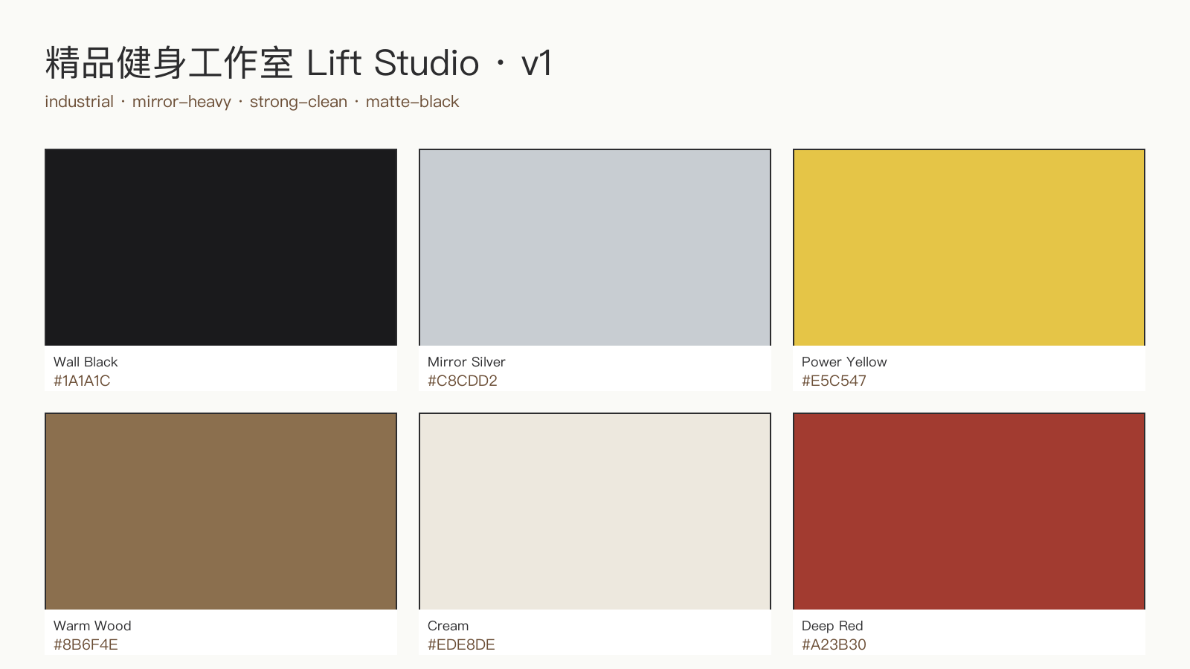
Lift Studio · 精品健身⼯作室 · v1
⻛格关键词 + 配⾊码
industrial · mirror-heavy · strong-clean · matte-
black
wall_black
#1A1A1C 哑⿊墙
mirror_silver
#C8CDD2 镜⾯银
power_yellow
#E5C547 电光⻩点缀
warm_wood
#8B6F4E 暖⽊（瑜伽区）
cream
#EDE8DE 奶油（休息区）
Studio Copilot · 2026-04-15 · for 设计师
3
deep red
#A23B30 深红（品牌）

Slide 4
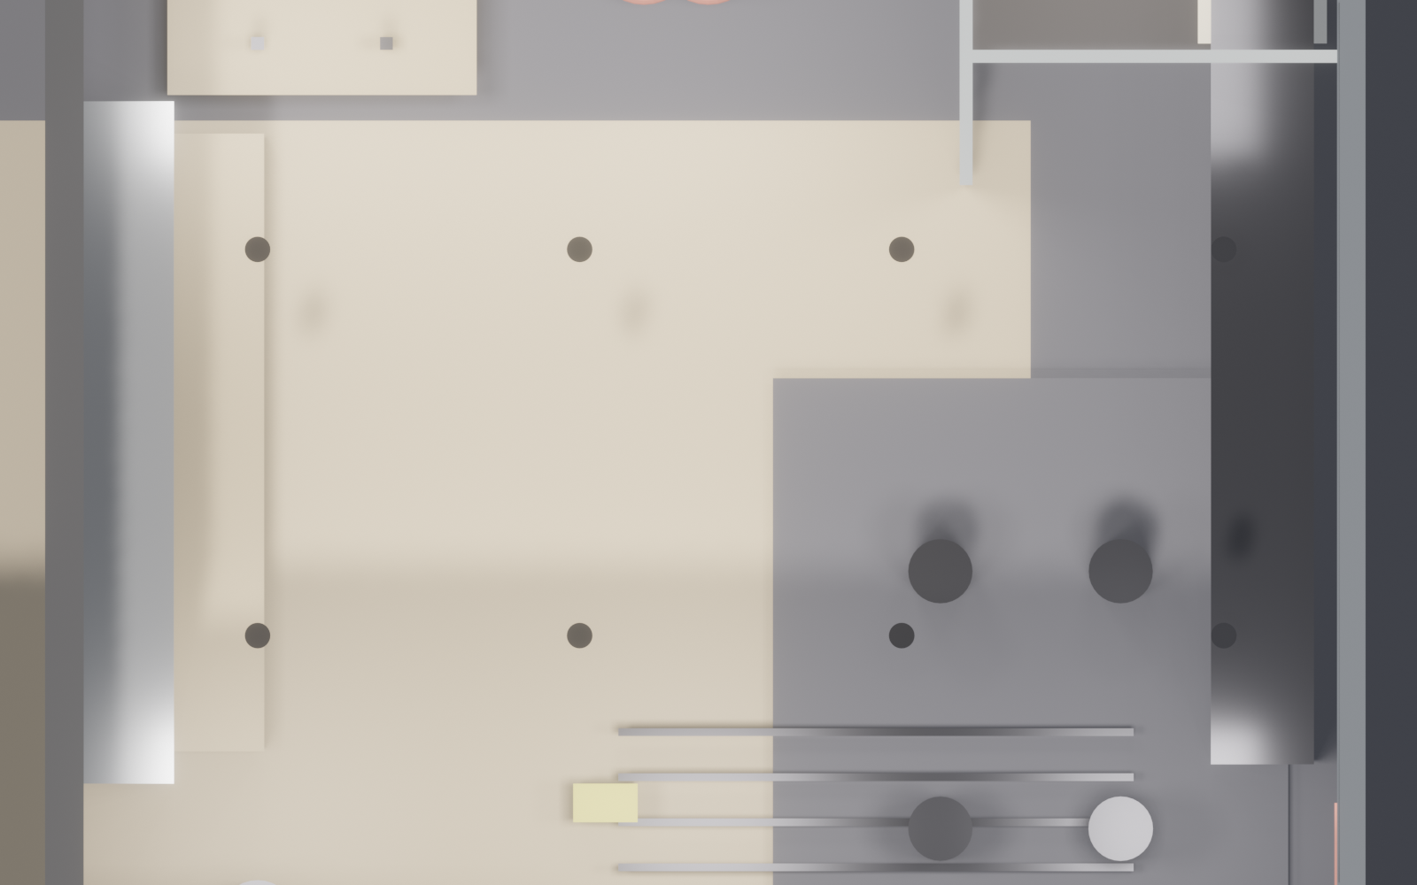
Lift Studio · 精品健身⼯作室 · v1
平⾯图（俯视渲染）
10 × 10 × 3.5 m · 100 m²
8 功能分区：前台/储物柜/⼒量/瑜伽/镜⾯/淋浴/咨
询/储藏
总 3D 物体：~95 件
材质索引：9 种 PBR
Studio Copilot · 2026-04-15 · for 设计师
4

Slide 5
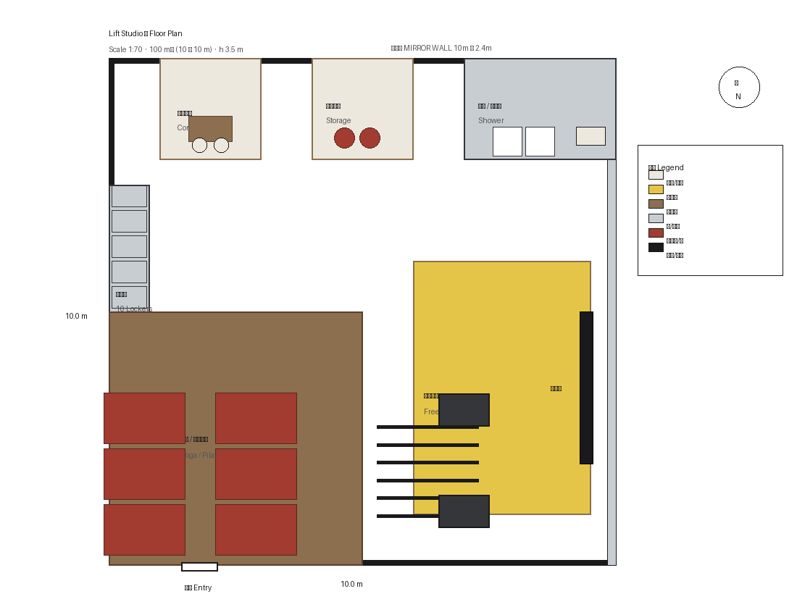
Lift Studio · 精品健身⼯作室 · v1
平⾯图（SVG 可编辑）
标注尺⼨ · 分区⾊块 · 器械位
可在 Inkscape 调整器械位置
改后
rsvg-convert -d 150 floorplan.svg -
o floorplan.png
Studio Copilot · 2026-04-15 · for 设计师
5

Slide 6
Lift Studio · 精品健身⼯作室 · v1
Material PBR 参数
MatteBlackWall : base #1A1A1C, roughness 0.85, metallic 0.0
RubberFloor : base #2A2A2C, roughness 0.90, metallic 0.0
MirrorSilver : base #C8CDD2, roughness 0.02, metallic 0.95
WarmWoodFloor : base #8B6F4E, roughness 0.55, metallic 0.02
PowerYellow : base #E5C547, roughness 0.55, metallic 0.0
DeepRed : base #A23B30, roughness 0.60, metallic 0.0
Cream : base #EDE8DE, roughness 0.80, metallic 0.0
DarkMetal : base #2C2C2E, roughness 0.35, metallic 0.85
Glass : base #DCE3DA, roughness 0.05, transmission 0.9
Studio Copilot · 2026-04-15 · for 设计师
6

Slide 7
Lift Studio · 精品健身⼯作室 · v1
关键尺⼨
区
尺⼨
备注
⾃由⼒量区
6 × 4 m (24 m²)
层⾼净 3.4 m，容杠铃甩放
瑜伽区
6 × 5 m (30 m²)
6 垫位 2×3 格，垫 1.8×0.6 m
镜⾯墙
10 × 2.4 m
全反射，地⾯起 200 mm
储物柜
3 × 2 m (6 m²)
10 柜 2×5 阵列
淋浴
10 m²
2 隔间 + 洗⼿台 + ⼲湿分离
私教咨询
8 m²
桌 1.2×0.7 + 2 椅
Studio Copilot · 2026-04-15 · for 设计师
7

Slide 8
Lift Studio · 精品健身⼯作室 · v1
照明规划
区
灯具
⾊温
数量
⼒量区
⿊⾊轨道射灯
4000K
4
瑜伽区
线性灯带（顶）
4000K
2 条 10 m
镜⾯墙顶
线性灯带
4000K
1 条 10 m
前台
⻩铜吊灯
2700K
1
私教⻆
暖光射灯
2700K
2
淋浴
防潮⾯板
4000K
2
Studio Copilot · 2026-04-15 · for 设计师
8

Slide 9
Lift Studio · 精品健身⼯作室 · v1
⽂件编辑映射
改 3D 物体 →
room.json
→ Blender CLI 重出 →
_render_multi.py
改平⾯ →
floorplan.svg
(Inkscape) → 重导 PNG/DXF
改材质 → 编辑 Blender 材质 → 重渲染
改 PPT →
decks/deck-*.md
(Marp) →
build_pptx.sh .
改 BIM →
exports/*.ifc
(BlenderBIM 编辑)
Studio Copilot · 2026-04-15 · for 设计师
9

Slide 10

Lift Studio · 精品健身⼯作室 · v1
⼒量区深化要点
地⾯承重：原楼板 + 20 mm 胶合板 + 20 mm 橡胶
局部加固⾄ 800 kg/m²（深蹲架/硬拉平台位）
墙⾯：哑⿊吸⾳板 50 mm，吸收甩铁噪⾳
预留 3 个 220V 插座给拉伸枪/⾳响
Studio Copilot · 2026-04-15 · for 设计师
10

Slide 11

Lift Studio · 精品健身⼯作室 · v1
瑜伽区深化要点
地板：15 mm 实⽊复合，弹性底层（运动缓冲）
声学：与⼒量区之间软隔断（移动帘 + 吸⾳软包）
空调：单独⽀路，温度独⽴控制（瑜伽偏暖 24°C）
蓝⽛⾳箱嵌⼊天花 × 2
Studio Copilot · 2026-04-15 · for 设计师
11

Slide 12
Lift Studio · 精品健身⼯作室 · v1
CLI ⼯具链
blender-cli
— room.json → GLB/OBJ/FBX/IFC4 导出
inkscape-cli
— ﬂoorplan.svg → PNG/DXF 导出
marp-cli
— deck-*.md → PPTX/PDF
libreoffice-cli
— 备⽤ ODP 导出
详⻅
CLI-Anything/.claude/skills/*/SKILL.md
Studio Copilot · 2026-04-15 · for 设计师
12

Slide 13
Lift Studio · 精品健身⼯作室 · v1
下⼀步
你来深化哪个区？告诉我，源⽂件即刻给到：
⼒量区承重节点 → DXF 分层图
瑜伽区声学 → STC 模拟报告
镜⾯墙挂装 → 节点⼤样
品牌 VI 延展 → AI ⾊ + VI 模板
Studio Copilot · 2026-04-15 · for 设计师
13

